Slide 1
Naše růžová budoucnost...

Slide 2
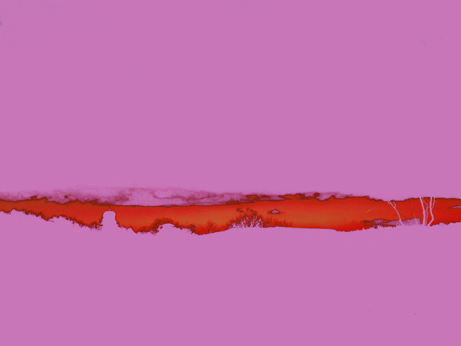
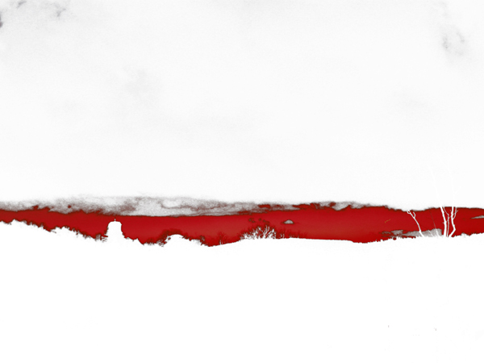
Eh, růžová...
Tedy, ne tolik

Slide 3
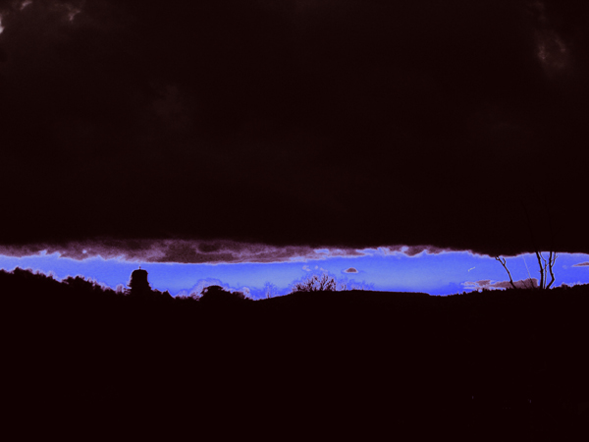
Může vypadat takto,
Nebo třeba takhle...

Slide 4
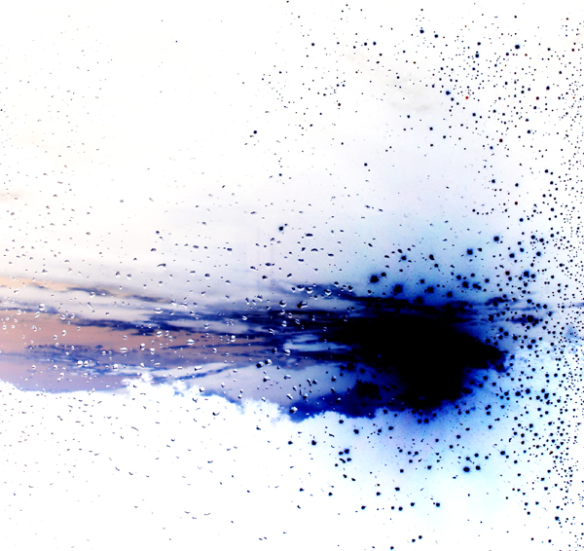
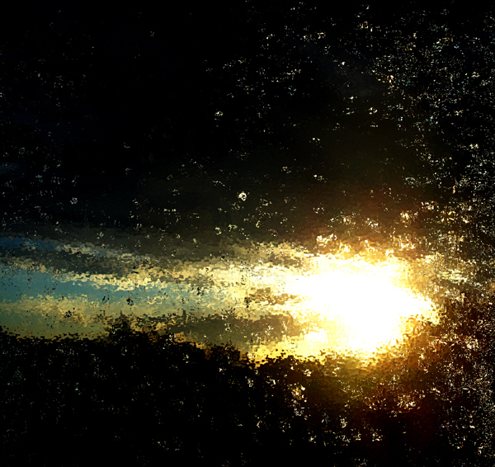
... a nemusí být jen růžová ...

Slide 5
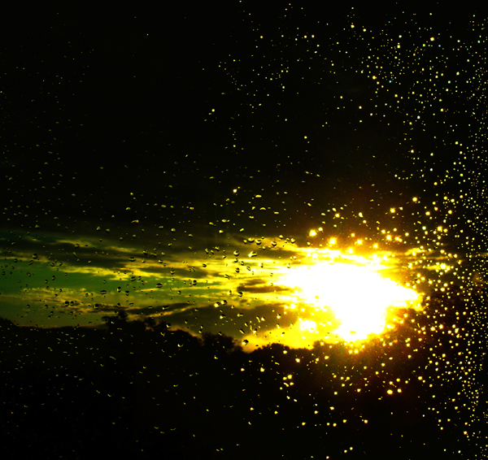
Může nabývat různých barev...

Slide 6
Nejspíš to ale stejně dopadne takhle.
Něco uvidíme růžově, něco šedivě, sem tam se mihne jiná barvička a kolem bude tma...

Slide 7
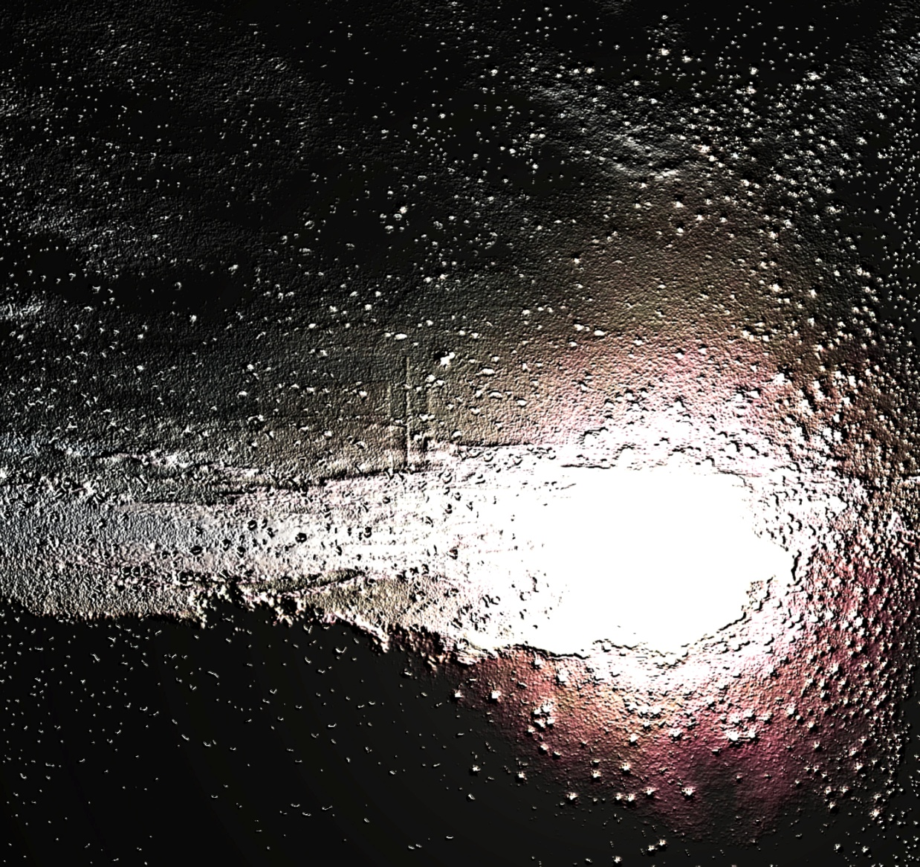
Ta tma, to jsou lidé, zvířata a okolní příroda...
Ze tmy září světýlka
... to jsou přátelé a lidé, které máme rádi.

Slide 8
Avšak kdykoliv se může ve tmě rozsvítit další světýlko, když někoho poznáte, někomu pomůžete nebo někdo pomůže Vám.

Slide 9
Ale každý z nás může být světýlkem, každý z nás se může rozsvítit druhé.

Slide 10
Važme si světýlek a nebojme se tmy, neboť nikdo jiný než lidé*, nám stejně pomoci nemůže... **
Fijalík,
zvaný Gonzáles či Rian zatracený
*my sami nebo zvířata – vychází to z výše psaného, případně se mě zeptejte jak jsem to myslel.
**... a nepomůže.

